Slide 1



Pensando en ti
José luiz perales

Slide 2
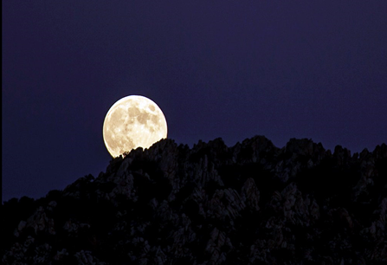
Cuantas veces la luna
se ha posado en mi frente
Cuantas gotas de lluvia
han mojado mis manos

Slide 3

Cuantas noches vacías
Cuantos cielo de plomo
Cuantos notas al aire
Cuantas tarde de otoño

Slide 4

Pensando en ti
Y en este amor
que parte mi universo en dos
Que llega del olvido
hasta mi propia voz
Y araña mi pasado
sin pedir perdón

Slide 5

Estás aquí te siento en cada
espacio de mi soledad
Te miro y te sonrío
y después te vas
Y cruzas la distancia
y yo me quedo aquí
Pensando en ti

Slide 6

Cuantas veces en sueños
me he escapado contigo
Cuantas veces mis labios
han gritado te quiero

Slide 7

Cuanto tiempo esperando
desde que tu te has ido
Cuanta noches vagando
como un niño perdido

Slide 8

Pensando en ti
Y en este amor
que parte mi universo en dos
Que llega del olvido
hasta mi propia voz
Y araña mi pasado
sin pedir perdón

Slide 9

Estás aquí te siento en cada
espacio de mi soledad
Te miro y te sonrío
y después te vas
Y cruzas la distancia
y yo me quedo aquí
Pensando en ti

Slide 10
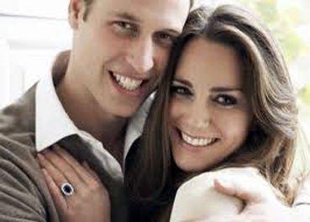
Y en este amor
que parte mi universo en dos
Que llega del olvido
hasta mi propia voz
Y araña mi pasado
sin pedir perdón

Slide 11

Estás aquí te siento en cada
espacio de mi soledad
Te miro y te sonrío
y después te vas
Y cruzas la distancia
y yo me quedo aquí
Pensando en ti

Slide 12


PENSANDO EN TI
José luis Perales
Cuantas veces la luna
Se ha posado en mi frente
Cuantas gotas de lluvia
Han mojado mis manos
Cuantas noches vacías
Cuantos cielo de plomo
Cuantos notas al aire
Cuantas tarde de otoño
Pensando en ti
Y en este amor
Que parte mi universo en dos
Que llega del olvido
Hasta mi propia voz
Y araña mi pasado
Sin pedir perdón
Estás aquí te siento en cada
Espacio de mi soledad
Te miro y te sonrio
Y después te vas
Y cruzas la distancia
Y yo me quedo aquí
Pensando en ti
Cuantas veces en sueños
Me he escapado contigo
Cuantas veces mis labios
Han gritado te quiero
Cuanto tiempo esperando
Desde que tu te has ido
Quantas noches vagando
Como un niño perdido

